Slide 1



TEKNIK PEMENANGAN SKIM HIBAH PENELITIAN DOSEN PEMULA
Disampaikan pada Acara bimtek penyusunan proposal, 7 Maret 2018
Ginung Pratidina, DIR.LPPM
UNIVERSITAS DJUANDA BOGOR

Slide 2
SKEMA KOMPETITIF NASIONAL
SKEMA KOMPETITIF NASIONAL
a. Penelitian Dasar
- Penelitian Kerja Sama Luar Negeri (PKLN).
- Penelitian Berbasis Kompetensi (PBK).
b. Penelitian Terapan
- Penelitian Strategis Nasional (PSN).
- Penelitian Penciptan dan Penyajian Seni (P3S).
- Penelitian Unggulan Strategis Nasional (PUSN).
c. Penelitian Peningkatan Kapasitas
- Penelitian Dosen Pemula (PDP).
- Penelitian Kerjasama Antar Perguruan Tinggi (PKPT).
- Penelitian Tim Pascasarjana (PTP).
- Penelitian Disertasi Doktor (PDD).
- Penelitian Pendidikan Magister menuju Doktor untuk Sarjana Unggul
(PMDSU).
- Penelitian Pascadoktor (PPD).

Slide 3
Skema desentralisasi
PDUPT (Penelitian Dasar unggulan perguruan tinggi
PTUPT (penelitian terapan unggulan perguruan tinggi)
PPUPT (penelitian pengembangan unggulan perguruan tinggi)

Slide 4
Penelitian penugasan
Penelitian penugasan
Konsorsium riset unggulan perguruan tinggi
Kajian kebijakan strategis

Slide 5
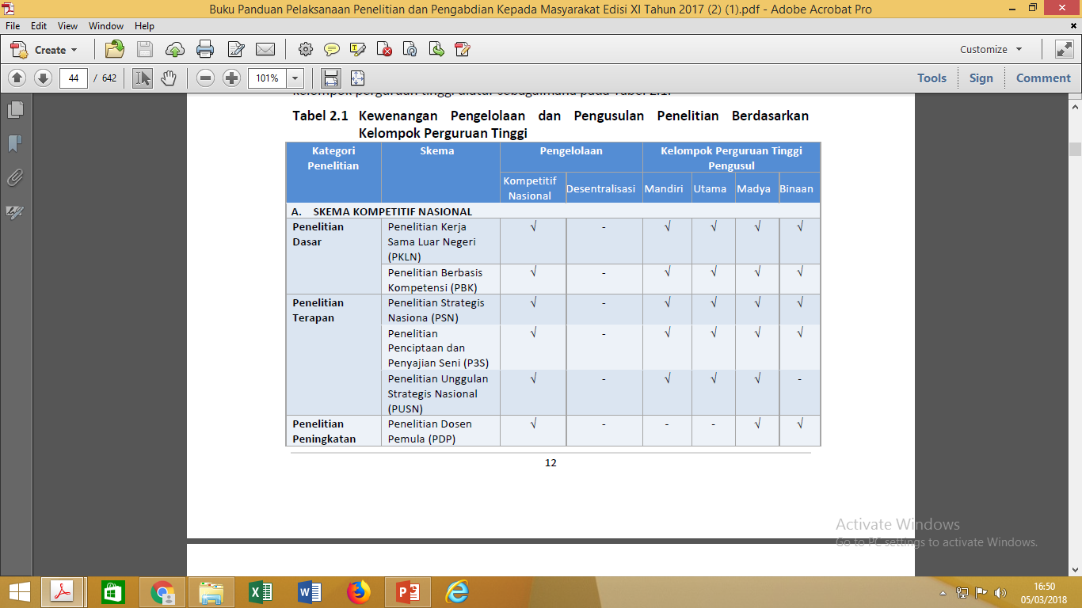

Slide 6
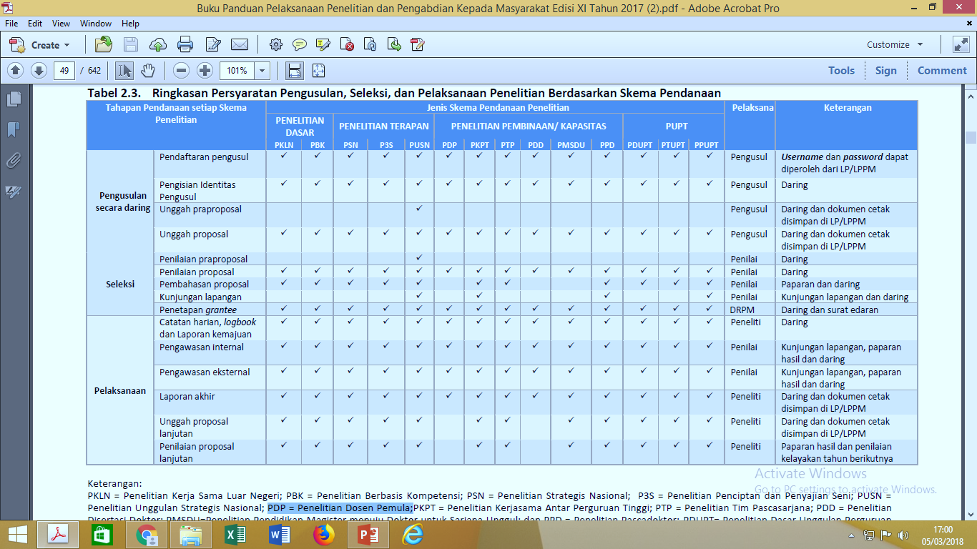

Slide 7
Penelitian Dosen Pemula
(PDP)
Syarat Tim Peneliti
Waktu
(tahun)
1
• Ketua berpendidikan S-2 dengan jabatan fungsional Asisten Ahli atau belum memiliki jabatan fungsional.
• Anggota peneliti sebanyak 1- 2 orang.

Slide 8
Kesesuaian Skema Penelitian Pendanaan BOPTN dengan Acuan PMK
Kategori Penelitian:
Penelitian
Peningkatan
Kapasitas
Skema:
Penelitian Dosen Pemula (PDP)
Acuan SBK Riset:
SBK Penelitian Pembinaan/
Kapasitas

Slide 9
PENELITIAN DOSEN PEMULA
a. untuk membina dan meningkatkan kemampuan meneliti dosen pemula;
b. menjadi sarana latihan bagi dosen pemula untuk mempublikasikan hasil
penelitiannya dalam jurnal ilmiah nasional;
c. menginisiasi penyusunan peta jalan penelitiannya.
TUJUAN
PENGERTIAN
Program Penelitian Dosen Pemula (PDP) dimaksudkan sebagai kegiatan penelitiandalam rangka membina dan mengarahkan para peneliti pemula untuk meningkatkan kemampuannya dalam melaksanakan penelitian di perguruan tinggi.

Slide 10
Luaran penelitian
Luaran wajib
Luaran penelitian
Luaran tambahan
satu artikel ilmiah minimal pada
jurnal nasional BER ISBN
laporan komprehensif yang
terdiri dari laporan penelitian dan luaran wajib
Sebagai pemakalah dalam temu ilmiah lokal/Nasional
Bahan ajar
TTG, produk/model/purwarupa/
desain/ karya seni/
rekayasa sosial

Slide 11
Kriteria dan Pengusulan
a. pengusul adalah dosen tetap dengan pendidikan S-2, telah memiliki NIDN/NIDK, memiliki jabatan akademik Asisten Ahli atau belum memiliki jabatan akademik;
b. tim Peneliti berjumlah 2-3 orang;
c. dalam tahun yang sama, tim peneliti hanya boleh mengusulkan satu proposal
penelitian baik sebagai ketua maupun sebagai anggota peneliti;
d. setiap peneliti hanya boleh mendapatkan skema PDP sebanyak dua kali, baik sebagai anggota maupun sebagai ketua peneliti;
e. usulan penelitian harus relevan dengan bidang ilmu yang ditekuni dan mata kuliah yang diampu;
g. jangka waktu penelitian adalah satu tahun; dan
g. Usul penelitian disimpan menjadi satu file dalam format pdf dengan maksimum 5 MB dan diberi nama NamaKetuaPeneliti_NamaPT_PDP.pdf,
kemudian diunggah ke Simlitabmas dan dokumen cetak diarsipkan di perguruan tinggi masing-masing.

Slide 12
Sistematika Usulan Penelitian
HALAMAN SAMPUL
HALAMAN PENGESAHAN
IDENTITAS DAN URAIAN UMUM
DAFTAR ISI
Sistematika Dengan Urutan Sebagai Berikut :
RINGKASAN (maksimum satu halaman)
Usulan Penelitian Dosen Pemula maksimum berjumlah 20 halaman (tidak termasuk halaman sampul, halaman pengesahan, dan lampiran), yang ditulis menggunakan Times New Roman ukuran 12 dengan jarak baris 1,5 spasi kecuali ringkasan satu spasi dan ukuran kertas A-4.

Slide 13
BAB 1. PENDAHULUAN
C:\Users\UNIDA\Documents\RENCANA TARGET CAPAIAN TAHUNAN PDP.odt
BAB 2. TINJAUAN PUSTAKA
BAB 3. METODE PENELITIAN
BAB 4. BIAYA DAN JADWAL PENELITIAN
4.1 Anggaran Biaya
4.2 Jadwal Penelitian (tahapan yang jelas untuk 1 tahun dalam bentuk diagram batang (bar chart))
DAFTAR PUSTAKA
LAMPIRAN-LAMPIRAN
LAMPIRAN-LAMPIRAN
Lampiran 1. Susunan organisasi tim peneliti dan pembagian tugas (Lampiran F).
Lampiran 2. Biodata ketua dan anggota tim pengusul (Lampiran G).
Lampiran3. Surat pernyataan ketua peneliti (Lampiran H).

Slide 14
SUMBER DANA PENELITIAN
2. Internal perguruan tinggi; dan
3. kerja sama penelitian dengan industri, atau lembaga pemerintah/swasta.
1. DRPM Ditjen Penguatan Risbang termasuk BOPTN;

Slide 15
Seleksi Proposal
Seleksi proposal Penelitian Dosen Pemula dilakukan melalui penilaian proposal secara
Pelaksanaan dan Pelaporan
Pelaksanaan Penelitian Dosen Pemula dipantau dan dievaluasi oleh penilai internal.
daring.
Hasil pemantauan dan evaluasi internal dilaporkan oleh masing-masing perguruan tinggi melalui Simlitabmas.

Slide 16
Setiap peneliti wajib melaporkan pelaksanaan penelitian dengan melakukan hal-hal berikut:
a. mencatat semua kegiatan pelaksanaan program pada Buku Catatan Harian Penelitian (memuat kegiatan secara umum, bukan logbook) terhitung sejak penandatanganan perjanjian penelitian secara daring di Simlitabmas
b. menyiapkan bahan monitoring dan evaluasi oleh penilai internal dan eksternal dengan mengunggah laporan kemajuan yang telah disahkan oleh lembaga penelitian dalam format pdf dengan ukuran file maksimum 5 MB melalui
Simlitabmas
c. mengunggah Laporan Akhir yang telah disahkan oleh lembaga penelitian dalam format pdf dengan ukuran file maksimum 5 MB ke Simlitabmas

Slide 17
Setiap peneliti wajib melaporkan pelaksanaan penelitian dengan melakukan hal-hal berikut:
d. mengompilasi luaran penelitian sesuai dengan Borang pada Lampiran M pada akhir pelaksanaan penelitian melalui Simlitabmas termasuk bukti luaran penelitian yang dihasilkan (publikasi ilmiah, makalah yang diseminarkan, bahan ajar, dan lain-lain);
e. mengunggah dokumen seminar hasil berupa artikel, poster dan profil penelitian dengan ukuran file masing-masing maksimum 5 MB ke Simlitabmas
f. mengikuti seminar hasil penelitian setelah penelitian selesai sesuai perencanaan.

Slide 18
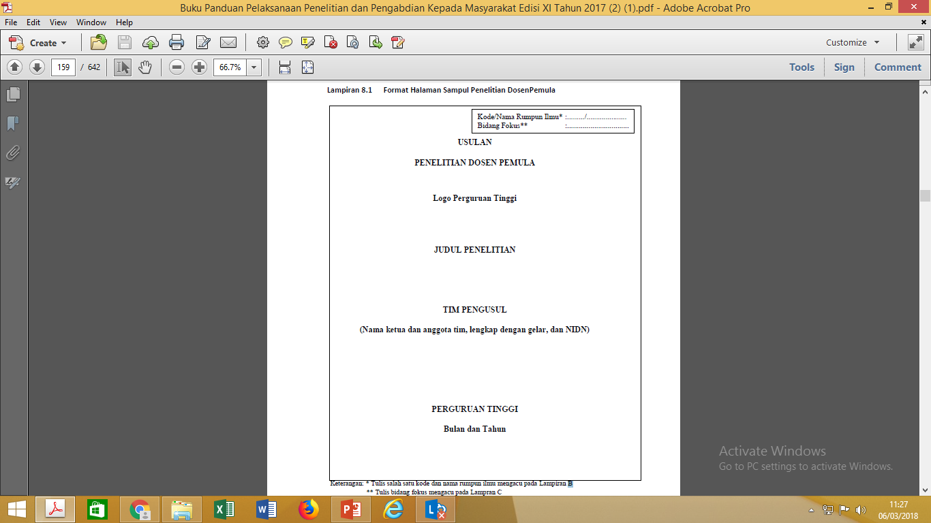
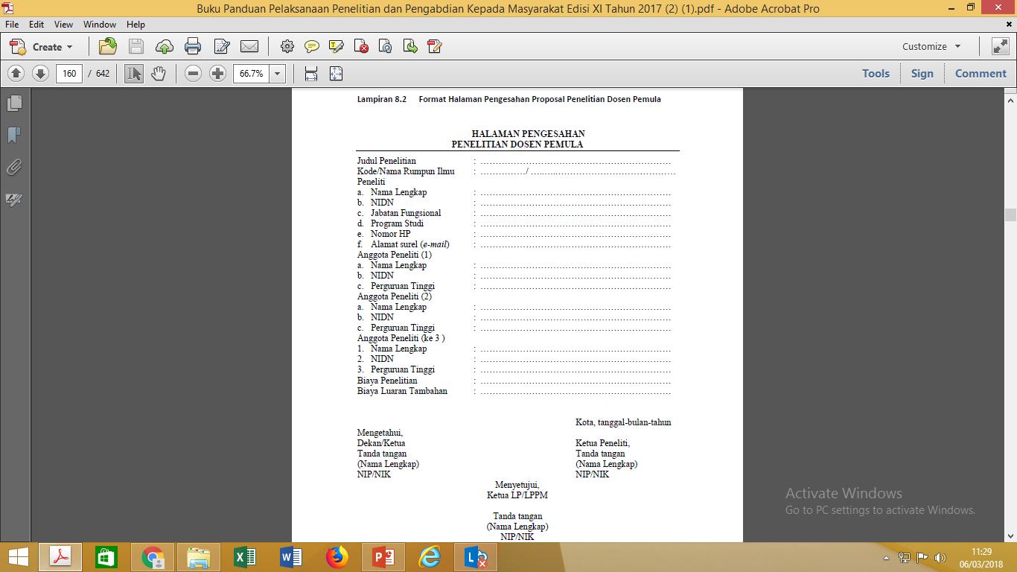
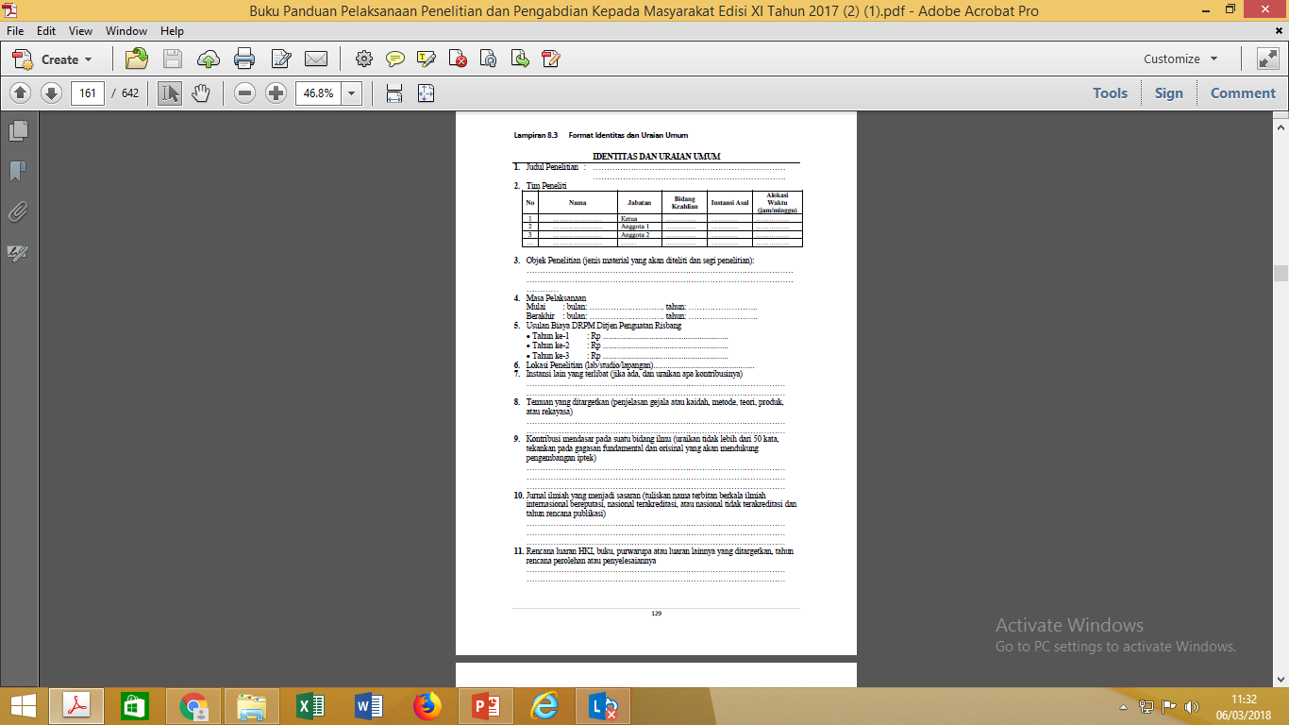
Lampiran-lampiran

Slide 19
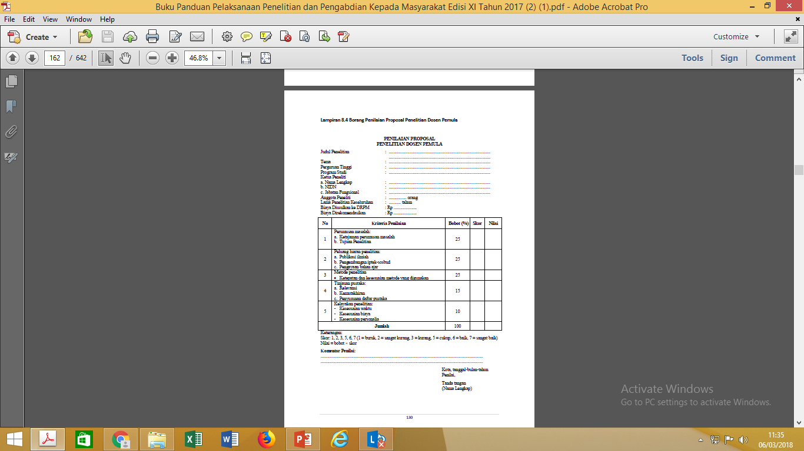
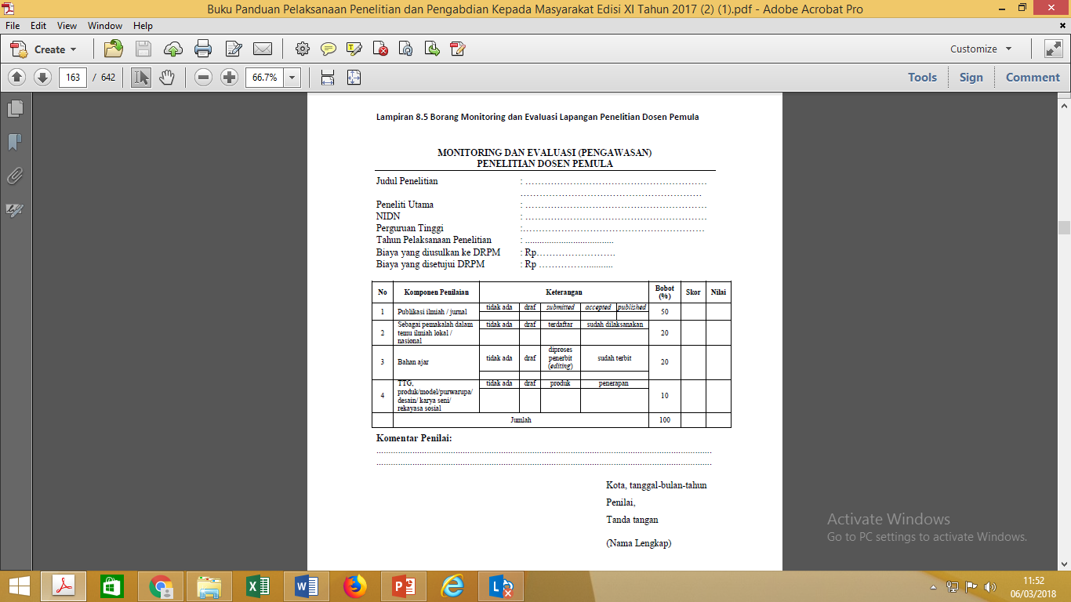
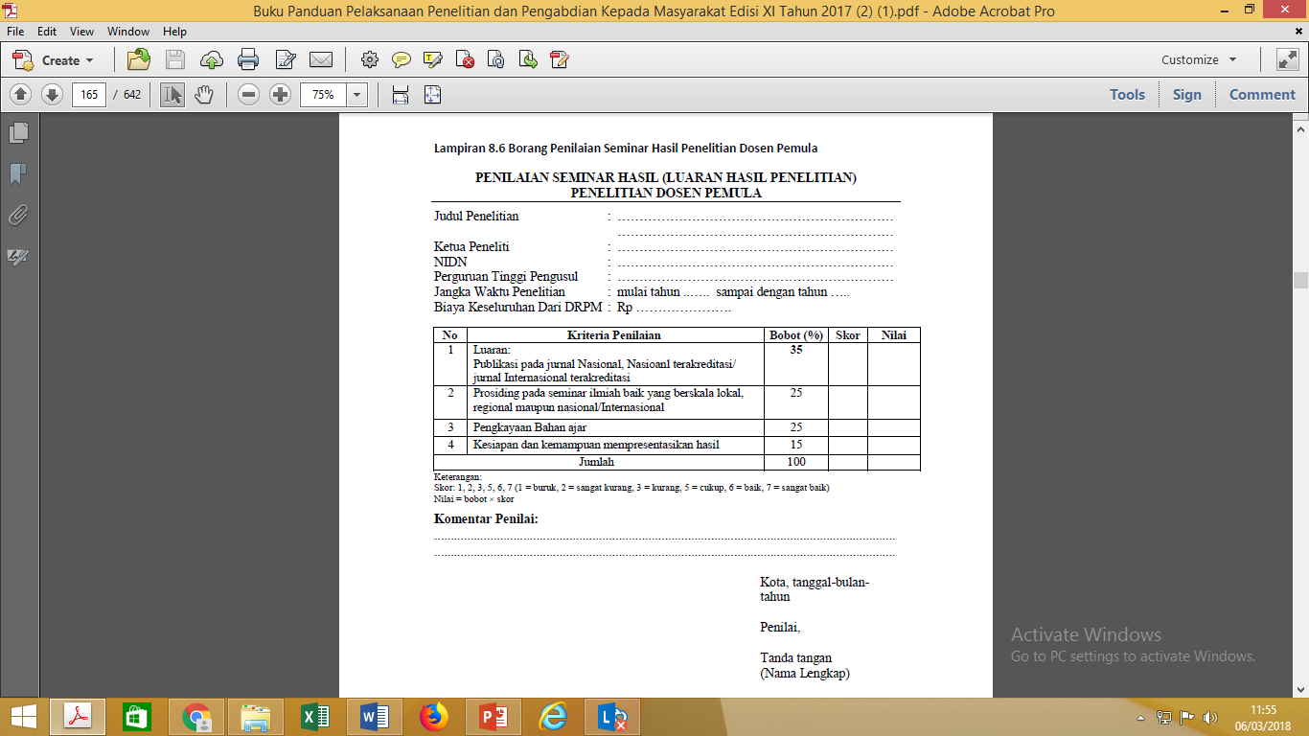
bORANG PENILAIAN
C:\Users\UNIDA\Documents\BORANG PENILAIAN PDP.odt
proposal
MONITORING dan evaluasi
Seminar hasil dan poster

Slide 20
Contoh Judul Proposal PDP Yang Dibiayai Tahun 2018
Strategi Penyediaan Ruang Hijau Publik Berdasarkan Efek Terhadap Kesehatan Lingkungan Permukiman Perkotaan di Kota Balikpapan
Desain Jaringan Busway Trans balikpapan dan Penjadwalannya Sebagai Upaya Antisipasi Kemacetan di Balikpapan
Analisis Spasial Potensi Konflik Batas Daerah (Tapal Batas) Kabupaten Tenggamus

Slide 21
Keterampilan Dasar Mengajar Guru Sekolah Dasar di Daerah Perbatasan Sebalik
Analisis pengelolaan Lahan Parkir Kendaraan dalam Meningkatkan Pendapatan Asli Daerah di Kota Bandung
Identifikasi Metabolit Sekunder dan Uji Konentrasi Aman Ekstrak Ciplukan(Physalis Angulata) untuk kelangsungan Hidup Udang Windu

Slide 22

Contoh proposal pdp tahun pembiayaan 2017
Proposal_Perancangan_Sistem_Informasi_T.pdf

Slide 23

DRAF BUKU PANDUAN PENELITIAN DAN PENGABDIAN EDISI XII
Edisi 12 EDIT_27 Feb 2018 Draft Ver 1.pdf

Slide 24


Wassalamu’alaikum Warahmatullahi wabarakatuh

